Slide 1
骨髄バンクドナーコーディネート初期行程における コーディネート進行率増加を目指した介入研究 進捗報告
２０２３年度第２回造血細胞移植合同班会議
令和６年１月７日（日）
大竹文雄（大阪大学） 加藤大貴（大阪大学） 黒澤彩子（伊那中央病院） 吉内一浩（東京大学） 福田隆浩（国立がん研究センター中央病院）

Slide 2
フィールド実験の介入
対象：骨髄バンクドナー確定後に「適合通知」を受け取るドナー候補者（$N=11,154$）
介入：ドナー候補者確定後に送付する「適合通知」の内容に以下のメッセージを加える
確率メッセージ：「１人の登録患者さんとHLA型が一致するドナー登録者は数百〜数万人に1人です。 ドナー候補者が複数みつかる場合もありますが、多くはないこともご理解頂ければ幸いです。」
早期コーディネーションメッセージ：「骨髄バンクを介して移植ができる患者さんは現在約6割にとどまっています。 骨髄等を提供するドナーが早く見つかれば、その比率を高めることができます。」

Slide 3
実験群
A群（コントロール）：通常の適合通知
B群（トリートメント1）：通常の適合通知＋確率メッセージ
C群（トリートメント2）：通常の適合通知＋早期コーディネーションメッセージ
D群（トリートメント3）：通常の適合通知＋確率メッセージ＋早期コーディネーションメッセージ
実験は2021/9～2022/2で実施し、週単位で実験群を割り当てた

Slide 4
機械学習を用いた効果測定
介入効果の異質性の検証としてRandom causal forestを使用
介入効果の異質性を高めるように、サンプルを観察可能な特徴（共変量）で分割する
分割したサブサンプル内で介入効果を推定する
介入を受けていない人についても、その人の共変量に基づいて介入効果を予測できる
アウトカム変数は「意向あり」を使用

Slide 5
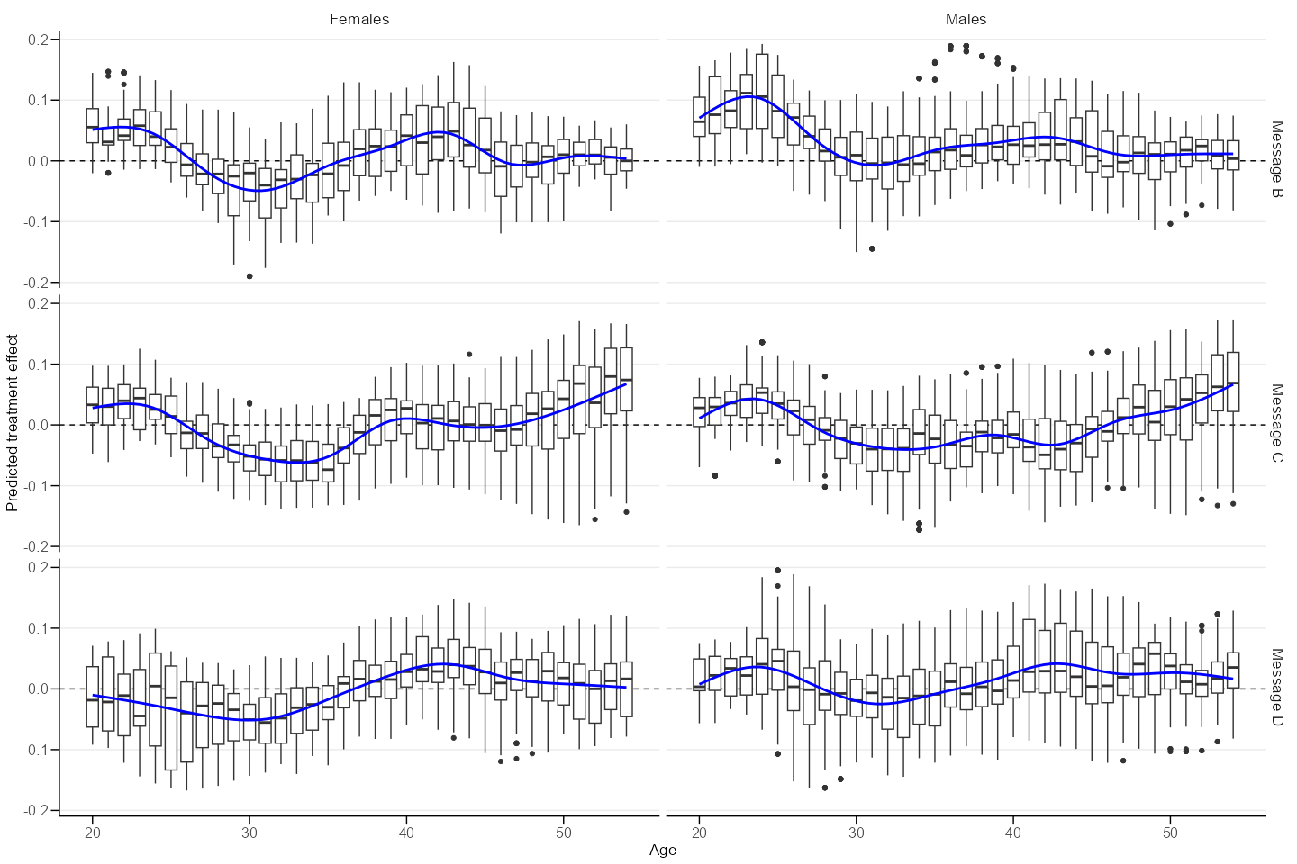
予測介入効果の分布

Slide 6
一律介入と最適ターゲティングの効果
正の効果がある人のみに介入を与える
全員に特定の介入を与える
 | Targeting | Targeting | Uniform | Uniform
 | Mean | SD | Mean | SD
Treatment B | 0.0336 | 0.0422 | 0.0206 | 0.0570
Treatment C | 0.0230 | 0.0336 | -0.0019 | 0.0598
Treatment D | 0.0287 | 0.0390 | 0.0079 | 0.0628
Optimum targeting | 0.0473 | 0.0530
最も効果の高い介入を与える

Slide 7
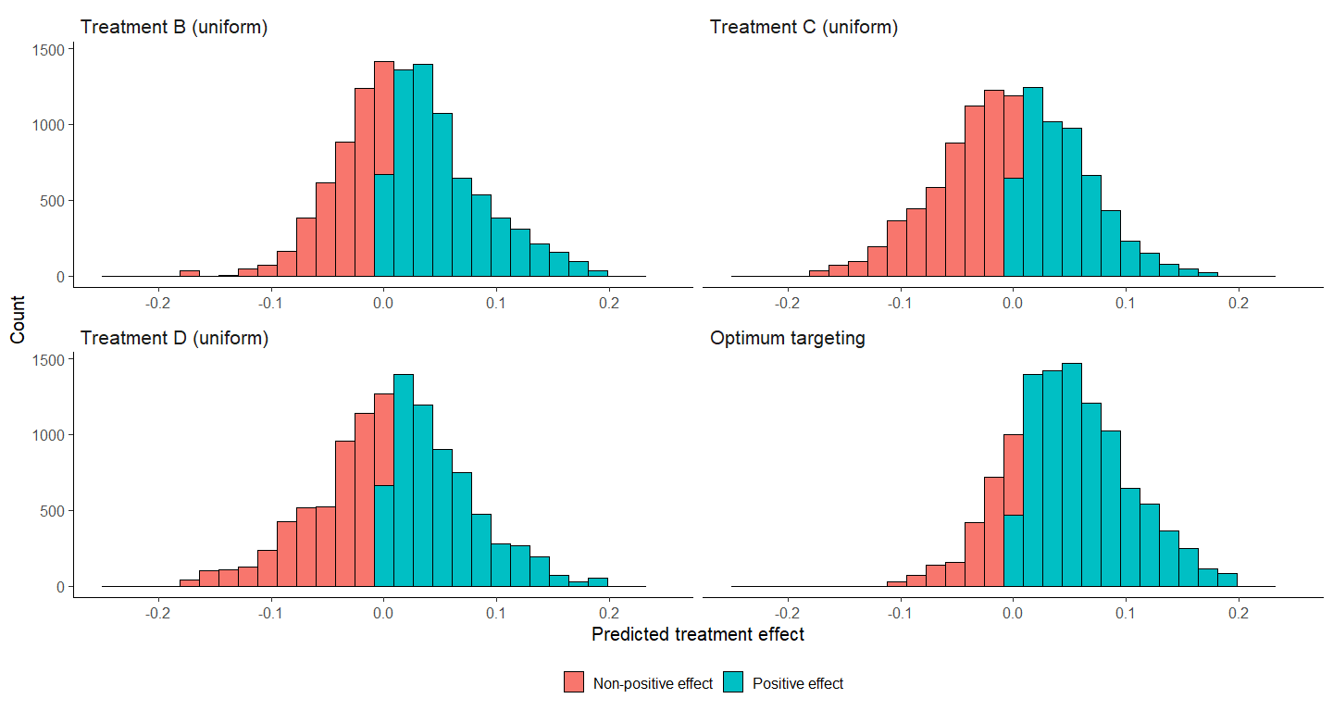
予測介入効果の分布

Slide 8
最適ターゲティング別の個人属性の比較
 | Treatment B | Treatment C | Treatment D
Male (= 1) | 0.64 | 0.54 | 0.67
Age | 34.97 | 41.44 | 39.64
Number of past coordinations | 1.49 | 1.65 | 1.70
Number of listed hospitals | 0.47 | 0.40 | 0.58
Number of hospitals listed with PBSC collection | 0.16 | 0.13 | 0.20
Number of hospitals listed with BM collection | 0.24 | 0.20 | 0.31
N | 4980 | 2728 | 3341

Slide 9
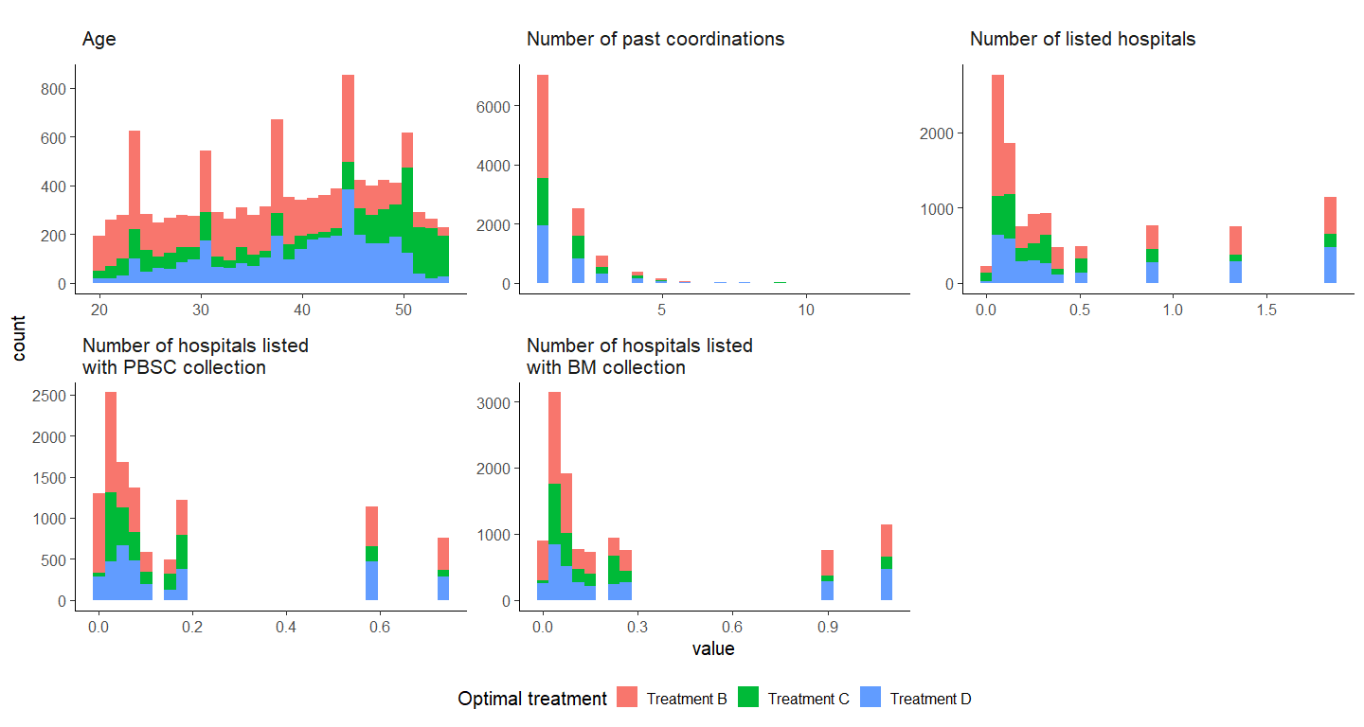
個人属性の分布

Slide 10
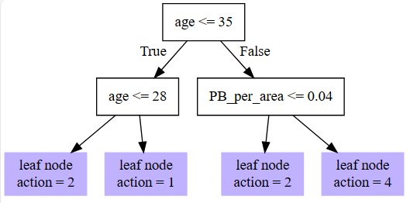
単純な分割ルールによる政策効果 （最大分割：２）
平均介入効果＝0.0320
PBSC採取可能な
病院の密度<=0.04
B
A
B
D

Slide 11
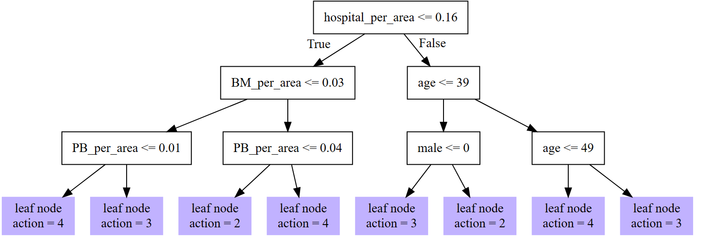
単純な分割ルールによる政策効果 （最大分割：３）
病院の密度<=0.16
平均介入効果＝0.0313
BM採取可能な病院の密度<=0.03
PBSC採取可能な
病院の密度<=0.01
PBSC採取可能な
病院の密度<=0.04
D
C
B
D
C
B
D
C

